Slide 1
面向对象程序设计（part 3）

Slide 2
1 new/delete
new的过程
获得一块内存空间
调用构造函数
返回正确的指针
delete的过程
调用析构函数
确定指向分配空间的指针
将该空间归还系统

Slide 3
2 概念
管理对象
运用new运算符动态构造的对象
静态分配内存的对象不在范围
（如 Object obj;）
方式
new、delete重载
实现专有的内存管理
减少malloc的次数，提高性能
检测运用上的错误
收集使用上的统计数据

Slide 4

2.1 我们需要什么？
出口
delete
入口
new
管理的内存空间
void* Person::operator new(size_t size)
void Person::operator delete(void* del, size_t s)

Slide 5
操作符重载
new person
分配内存
统一管理

Slide 6

2.1 我们需要什么？
出口
delete
入口
new
管理的内存空间
空间不足
？？
void* Person::operator new(size_t size)
void Person::operator delete(void* del, size_t s)

Slide 7


“同意”
“要更大的空间”
系统
出口
delete
入口
new
管理的内存空间
扩容

Slide 8
new person
操作符重载
空间足够吗？
scan
不够
足够
向系统要新的空间，
分配后person存放
分配内存
存放管理

Slide 9
2.2 具体策略的选择
每次有新的Person都向系统申请内存吗？
一般一次申请向系统要可以容纳多个person的容器
这样的容器可以用单独的数据结构保存

Slide 10
new person
操作符重载
空间足够吗？
scan
不够
足够
create new space
在可用容器内分配空间

Slide 11
2.2 具体策略的选择
容器内的Person以何种形式存储？

Slide 12

数组形式
available
1
2
3

Slide 13
#1被使用
1
available
2
3

Slide 14
#1被归还
当前哪几个位置可用？
1
available
2
3
需要额外空间记录当前可用位置

Slide 15
自嵌入链表形式
available
next
NULL

Slide 16
#1，2被使用
next
available = available->next
available
NULL

Slide 17
#1被归还
available
assume #1 as p
p->next = available
available = p
next
NULL

Slide 18
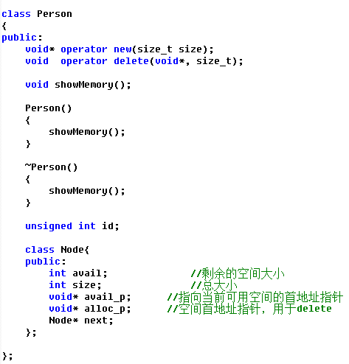
自嵌入链表形式
available
next
NULL

Slide 19
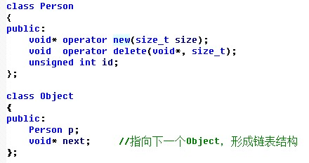
next
Person
next
Person
next
……

Slide 20
next
next
next
Person
Person
Person
next
next
next
Person
Person
Person
。。。。。。
next
next
next
……
……
……

Slide 21
next
next
next
Person
Person
Person
next
next
next
Person
Person
Person
next
next
next
……
……
……

Slide 22
new person
操作符重载
scan
空间足够吗？
create new
space
不够
足够
link action
在可用容器内分配空间

Slide 23
delete person
操作符重载
在哪个容器中？
search
delink action
定位
free memory

Slide 24
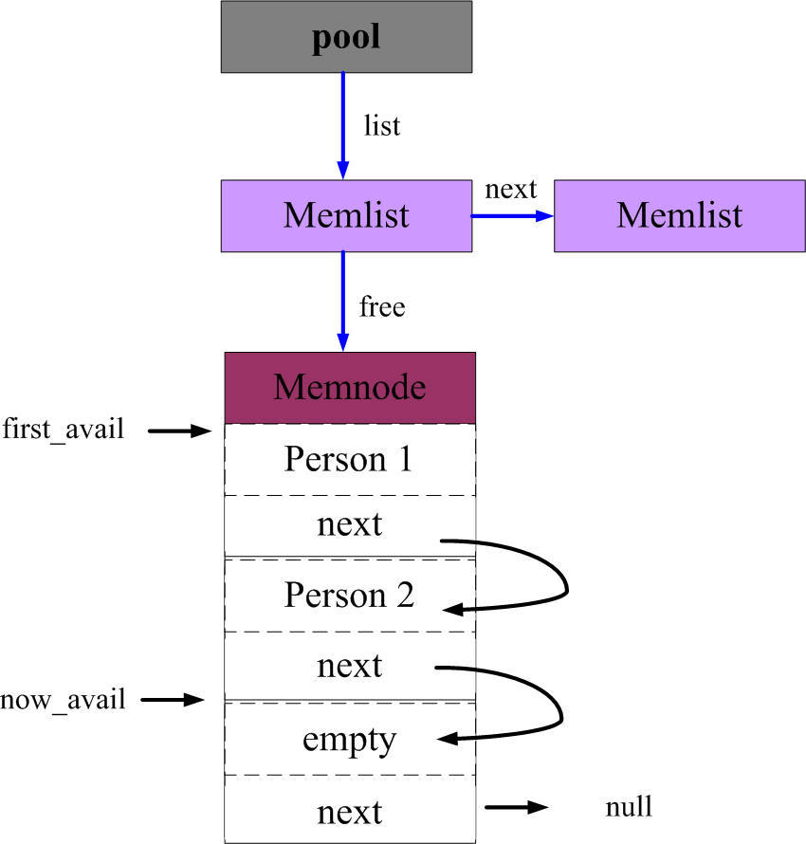
内存池架构

Slide 25
3 实现
一个针对类Person的内存池管理
内存池类，总体管理
节点链表类，链表形式串联内存节点
内存节点类，用于管理内存池申请到的空间，从效率的考虑我们决定一次申请多个Person的空间
Object类，用于包装Person，在内存节点中形成链表
Person类运算符重写

Slide 26
Person* p1 = new Person;
Person* p2 = new Person;
delete p1;
Person* p3 = new Person;
Person* p4 = new Person;
Person* p5 = new Person;
delete p3;
delete p4;
delete p2;
delete p5;

Slide 27
pool
MemList
Person* p1 = new Person;
Person* p2 = new Person;
delete p1;
Person* p3 = new Person;
Person* p4 = new Person;
Person* p5 = new Person;
delete p3;
delete p4;
delete p2;
delete p5;
MemNode
MemNode
Person 1
Person 1
next
next
now_avail
empty
next
empty
next

Slide 28
pool
MemList
Person* p1 = new Person;
Person* p2 = new Person;
delete p1;
Person* p3 = new Person;
Person* p4 = new Person;
Person* p5 = new Person;
delete p3;
delete p4;
delete p2;
delete p5;
MemNode
Person 1
next
Person 2
next
now_avail
empty
next

Slide 29
pool
MemList
Person* p1 = new Person;
Person* p2 = new Person;
delete p1;
Person* p3 = new Person;
Person* p4 = new Person;
Person* p5 = new Person;
delete p3;
delete p4;
delete p2;
delete p5;
MemNode
now_avail
empty
next
Person 2
next
empty
next

Slide 30
pool
MemList
Person* p1 = new Person;
Person* p2 = new Person;
delete p1;
Person* p3 = new Person;
Person* p4 = new Person;
Person* p5 = new Person;
delete p3;
delete p4;
delete p2;
delete p5;
MemNode
Person 3
next
Person 2
next
Person 4
now_avail
null

Slide 31
pool
MemList
MemList
Person* p1 = new Person;
Person* p2 = new Person;
delete p1;
Person* p3 = new Person;
Person* p4 = new Person;
Person* p5 = new Person;
delete p3;
delete p4;
delete p2;
delete p5;
MemNode
MemNode
Person 5
Person 3
next
next
now_avail
empty
Person 2
next
next
empty
Person 4
next
null

Slide 32
pool
MemList
MemList
Person* p1 = new Person;
Person* p2 = new Person;
delete p1;
Person* p3 = new Person;
Person* p4 = new Person;
Person* p5 = new Person;
delete p3;
delete p4;
delete p2;
delete p5;
MemNode
MemNode
Person 5
empty
next
null
now_avail
empty
Person 2
next
next
empty
empty
now_avail
next
next

Slide 33
pool
MemList
Person* p1 = new Person;
Person* p2 = new Person;
delete p1;
Person* p3 = new Person;
Person* p4 = new Person;
Person* p5 = new Person;
delete p3;
delete p4;
delete p2;
delete p5;
MemNode
Person 5
next
now_avail
empty
next
empty
next

Slide 34

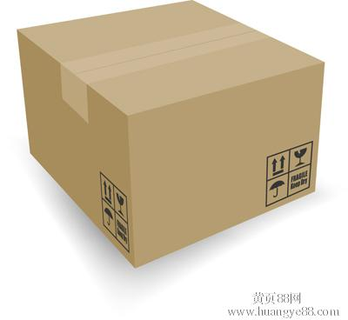
操作符重载的使用场景
producer
new
delete
consumer
货架

Slide 35
操作符重载的使用场景
设备通信
进程间共享内存
交互内容放置在指定位置
信息共享

Slide 36
模板 template
模板
源代码复用机制
参数化模块
对程序模块（如：类、函数）加上类型参数
对不同类型的数据实施相同的操作
多态的一种形式
C++
类属函数
类属类

Slide 37
模板 template function
类属函数 template function
同一函数对不同类型的数据完成相同的操作
宏实现
#define max(a,b) ((a)>(b)?(a):(b))
缺陷
只能实现简单的功能
没有类型检查

Slide 38
模板
函数重载
int max(int,int);
double max(double,double);
A max(A,A);
缺陷
需要定义的重载函数太多
定义不全

Slide 39
模板
函数指针
void sort(void * , unsigned int, unsigned int,
int (* cmp) (void *, void *) )
缺陷
需要定义额外参数
大量指针运算
实现起来复杂
可读性差
＝》template 引入的目标：
完全
清晰

Slide 40
模板
函数模板
template <typename T>
T
void sort(int A[], unsigned int num)
{ for (int i=1; i<num; i++)
for (int j=0; j<num-i; j++)
{
if (A[j] > A[j+1])
{ int t = A[j];
A[j] = A[j+1];
A[j+1] = t;
}
}
}
int a[100];
sort(a,100);
double b[200];
sort(b,200);
T
必须重载操作符 >
=
copy constructor
class C { … }
C a[300];
sort(a,300);

Slide 41
模板
函数模板定义了一类重载的函数
编译系统自动实例化函数模板
函数模板的参数
可有多个类型参数，用逗号分隔
可带普通参数
必须列在类型参数之后
调用时需显式实例化
template <class T1, class T2>
void f(T1 a, T2 b）
{ ...… }
template <class T, int size>
void f(T a)
{ T temp[size]; ...... }
……
f<int,10>(1);

Slide 42
模板
函数模板与函数重载配合使用
template <class T>
T max(T a, T b)
{ return a>b?a:b;
}
…
int x, y, z;
double l, m, n;
z = max(x,y);
l = max(m,n);
定义一个max的重载函数：
double max(int a, double b)
{ return a>b? a : b; }
问题：max(x,m) 如何处理？

Slide 43
模板 template class
类属类
类定义带有类型参数
template <class T>
class Stack
{ T buffer[100];
public:
void push(T x);
T pop();
};
template <class T>
void Stack <T>::push(T x) { … }
template <class T>
T Stack <T>::pop() { … }
……
Stack <int> st1;
Stack <double> st2;
class Stack
{ int buffer[100];
public:
void push(int x);
int pop();
};
void Stack::push(int x) { … }
int Stack::pop() { … }
……
Stack st1;
显式实例化

Slide 44
模板
定义了若干个类
显式实例化
可带有多个参数
可带有普通参数
逗号分隔
须放在类型参数之后
类模板中的静态成员属于实例化后的类

Slide 45
模板－例
template <class T, int size>
class Stack
{ T buffer[size];
public:
void push(T x);
T pop();
};
template <class T, int size>
void Stack <T, size>::push(T x) { … }
template <class T, int size>
T Stack <T, size>::pop() { … }
……
Stack <int, 100> st1;
Stack <double, 200> st2;

Slide 46
模板
模板是一种源代码复用机制
实例化：生成具体的函数/类
函数模板的实例化
隐式实现
根据具体模板函数调用
类模板的实例化
创建对象时显式指定
是否实例化模板的某个实例由使用点来决定；如果未使用到一个模板的某个实例，则编译系统不会生成相应实例的代码

Slide 47
模板
C++中模板的完整定义通常出现在头文件中
如果在模块A中要使用模块B中定义的某模板的实例，而在模块B中未使用这个实例，则模块A无法使用这个实例
#include "file1.h"
template <class T>
void S<T>::f() { …}
template <class T>
T max(T x, T y)
{ return x>y?x:y;}
void main()
{ int a,b;
max(a,b);
S<int> x;
x.f();
}
#include "file1.h"
extern double max(double, double);
void sub()
{ max(1.1, 2.2);
S<float> x;
x.f();
} file2.cpp
template <class T>
class S
{ T a;
public:
void f();
};
#include "file1.h"
extern double max(double,double);
void sub()
{ max(1.1,2.2);
S<float> x;
x.f();
}
//Error
//Error
file1.h
file2.cpp
file1.cpp

Slide 48
Template MetaProgramming
template<int N>
class Fib
{ public:
enum { value = Fib<N - 1>::value + Fib<N - 2>::value };
};
void main()
{ cout << Fib<8>::value << endl;
}
template<>
class Fib<0>
{ public:
enum { value = 1 };
};
template<>
class Fib<1>
{ public:
enum { value = 1 };
};
// calculated at compile time

Slide 49
异常处理
错误
语法错误
编译系统
逻辑错误
测试
异常 Exception
运行环境造成
内存不足、文件操作失败等
异常处理

Slide 50
异常处理
void f(char *str)
{ ifstream file(str);
if (file.fail())
{ … //异常处理 }
int x;
file >> x;
…
}
特征
可以预见
无法避免
作用
提高程序鲁棒性（Robustness）
思考：发现异常之处与处理异常之处不一致，怎么处理？

Slide 51
异常处理
常见处理方法
函数参数
返回值
引用参数
逐层返回
缺陷
程序结构不清楚
构造函数执行出现异常?

Slide 52
异常处理
C++异常处理机制
一种专门、清晰描述异常处理过程的机制
处理机制
try
监控
throw
抛掷异常对象
catch
捕获并处理
try
{ <语句序列> }
throw <表达式>
catch (<类型> [<变量>] )
{ <语句序列> }

Slide 53
异常处理
catch
类型：异常类型，匹配规则同函数重载
变量：存储异常对象，可省
一个try 语句块的后面可以跟多个catch 语句块, 用于捕获不同类型的异常进行处理
void f()
{ ......
throw 1;
......
throw 1.0;
......
throw "abcd";
.......
}
try
{ f(); }
catch ( int ) //处理throw 1;
{ … }
catch ( double ) //throw 1.0
{ … }
catch (char * ) //throw "abcd"
{ … }

Slide 54
异常处理
多层传播
异常处理的嵌套
f→g→h 调用关系
f()
{ try
{ g(); }
catch (int)
{ … }
catch (char *)
{ … }
}
g()
{ try
{ h(); }
catch (int)
{ … }
}
h()
{ …
throw 1; //由g捕获并处理
…
throw “abcd”; //由 f捕获并处理
}
如所抛掷的异常对象在调用链上未被捕获，则由系统的abort处理

Slide 55
异常处理
定义异常类
注意catch 块排列顺序
Catch exceptions by reference
class FileErrors{ };
class NonExist: public FileErrors { };
class WrongFormat: public FileErrors{ };
class DiskSeekError: public FileErrors{ };
int f()
{ try
{ WrongFormat wf; throw wf; }
}
尝试多继承
catch (NonExist&) { ……. }
catch (DiskSeekError&) { … … }
catch (FileErrors &) { …… }
catch (NonExist&) { ……. }
catch (DiskSeekError&) { … … }
catch (FileErrors&) { …… }

Slide 56
异常处理
如何应对多出口引发的处理碎片？
特例
无参数throw
将捕获到的异常对象重新抛掷出去
catch (int) { throw; }
catch(…)
默认异常处理
对程序验证特征的支持
template<class T, class E>
inline void Assert(T exp, E e)
{
if (DEBUG)
if (!exp) throw e;
}
实现
不影响对象布局
程序状态 <-> 析构函数、异常处理器

Slide 57
Know what functions C++ silently writes and calls
class Empty { };
class Empty {
Empty();
Empty(const Empty&);
~Empty();
Empty& operator=(const Empty&);
Empty *operator &();
const Empty* operator &() const;
};

Slide 58
Use destructors to prevent resource leaks
Question -----resource leaks
【小动物收养保护中心】
收养中心每天产生一个文件，包含当天的收养个案信息
读取这个文件，为每个个案做适当的处理

Slide 59
Use destructors to prevent resource leaks
Adorable Little Animal
（Abstract Base Class）
ALA
class ALA
{ public:
virtual void processAdoption() = 0;
……..
};
Puppy
Kitten
class Puppy: public ALA
{ public:
virtual void processAdoption();
……..
};
class Kitten: public ALA
{ public:
virtual void processAdoption();
……..
};
Notes:
为基类构造纯虚函数

Slide 60
Use destructors to prevent resource leaks
void processAdoptions(istream& dataSource)
{ while (dataSource)
{ ALA *pa = readALA(dataSource);
try
{ pa->processAdoption();}
catch (…)
{ delete pa; throw; }
delete pa;
}
}
结构破碎
被迫重复“清理码”
集中处理？

Slide 61
Use destructors to prevent resource leaks
Solution
Smart pointers
Template <class T>
class auto_ptr
{ public:
auto_ptr(T *p=0):ptr(p) {}
~auto_ptr() { delete ptr; }
T* operator->() const { return ptr;}
T& operator *() const { return *ptr; }
private:
T* ptr;
};

Slide 62
Use destructors to prevent resource leaks
void processAdoptions(istream& dataSource)
{ while (dataSource)
{ auto_ptr<ALA> pa(readALA(dataSource));
pa->processAdoption();
}
}
【GUI应用软件中的某个显示信息的函数】
void displayInfo(const Information& info)
{ WINDOW_HANDLE w(createWindow());
display info in window corresponding to w;
destroyWindows(w);
}
Notes:
这里绿的那个每个都要写，就很烦

Slide 63
Use destructors to prevent resource leaks
class WindowHandle
{ public:
WindowHandle(WINDOW_HANDLE handler) : w(handler) {}
~WindowHandle() { destroyWindow(w); }
operator WINDOW_HANDLE() { return w; }
private:
WINDOW_HANDLE w;
WindowHandle(const WindowHandle&);
WindowHandle & operator = (const WindowHandle&);
};
void displayInfo(const Information& info)
{ WindowHandle w(createWindow())
display info in window corresponding to w;
}
Notes:
RAll提供了更好的控制，像这样来个析构函数就没事了
那个operator是类型转化操作符重载

Slide 64
I/O 处理
基于函数库的I/O
基于类库的I/O
ios
istream
ifstream
istrstream
ostream
ofstream
iostream
ostrstream
fstream
strstream

Slide 65
I/O 处理
I/O流库的三类输入/输出操作
控制台I/O
标准I/O设备
cin、cout、cerr、clog
文件I/O
字符串I/O

Slide 66
重定向
ifstream in(“in.txt”); streambuf *cinbuf = cin.rdbuf(); //save old buf cin.rdbuf(in.rdbuf()); //redirect cin to in.txt! ofstream out("out.txt"); streambuf *coutbuf = cout.rdbuf(); //save old buf cout.rdbuf(out.rdbuf()); //redirect cout to out.txt! string word; cin >> word; //input from the file in.txt cout << word << " "; //output to the file out.txt cin.rdbuf(cinbuf); //reset to standard input again cout.rdbuf(coutbuf); //reset to standard output again cin >> word; //input from the standard input cout << word; //output to the standard input

Slide 67
I/O 处理
Virtualizing non-member functions
操作符<<和>>重载
对自定义类的对象的I/O
全局(友元)函数重载
class CPoint3D: public CPoint2D
{ double z;
…
};
…...
CPoint3D b; cout << b;
class CPoint2D
{ double x, y;
public:
friend ostream& operator << (ostream&, CPoint2D &);
};
ostream& operator << (ostream& out, CPoint2D& a)
{ out << a.x << “,” << a.y << endl;
return out;
}
… CPoint2D a; cout << a;
friend ostream& operator << (ostream &, CPoint3D &);
只显示b.x和b.y，而没显示b.z
ostream& operator << (ostream& out, CPoint3D & b)
{ out << b.x << “,” << b.y <<“,” << b.z << endl;
return out; }

Slide 68
I/O 处理
class CPoint2D
{ double x, y;
public:
…
virtual void display(ostream& out)
{ out << x << ‘,’ << y << endl; }
};
ostream& operator << (ostream& out, CPoint2D &a)
{ a.display(out); return out; }
class CPoint3D: public CPoint2D
{ double z;
public:
…
void display(ostream& out)
{ CPoint2D::display(); out << ‘,’<< z << endl; }
};

Slide 69
Virtualizing constructors
Virtual constructor
Virtual function
Constructor
Question
【报纸】
文字、图形
NewsLetter
pointers
NLComponent
List
Objects
TextBlock
Graphic

Slide 70
Virtualizing constructors
class NLComponent {…};
class TextBlock : public NLComponent {…};
class Graphic : public NLComponent {…};
class NewsLetter
{ public:
NewsLetter(istream& str)
{ while (str) components.push_back(readComponent(str)); }
static NLComponent * readComponent(istream& str);
private:
list<NLComponent *> components;
}
NewsLetter(const NewsLetter& rhs)
{ for (list<NLComponent *>::iterator it=rhs.component.begin();
it != rhs.component.end(); ++it )
component.push_back( ??? );
}
new TextBlock? Graphic?

Slide 71
Virtualizing constructors
virtual NLComponent * clone() const = 0;
virtual TextBlock * clone() const
{ return new TextBlock(*this); }
virtual Graphic * clone() const
{ return new Graphic (*this); }
NewsLetter::NewsLetter( const NewsLetter& rhs)
{ for ( list<NLComponent *>::iterator it=rhs.component.begin();
it != rhs.component.end(); ++it )
component.push_back((*it)->clone());
}

Slide 72
Never treat arrays polymorphically
Question
class BST { … };
class BalancedBST: public BST { … };
void printBSTArray(ostream& s, const BST array[], int numElements)
{ for (int i=0; i < numElements; i++) s << array[i]; }
BalancedBST bBSTArray[10];
…
printBSTArray(cout, bBSTArray, 10);

